Slide 1
λ – выражения в C++
Функторы, замыкания и функциональное программирование
К. Владимиров, Intel, $2018$ mail-to: konstantin.vladimirov@gmail.com

Slide 2
Базовые λ-выражения
Замыкания и захват
Типизация и связывание
Функциональная подсистема

Slide 3
Функции и функторы
Как в С, так и в C++, функция не является first-class object
int foo (int x) { тело функции }
foo = bar; // ошибка
Функтор это объект, который может быть использован как функция
Простейший функтор это указатель на функцию
int (*pfoo)(int) = &foo;
pfoo(1); // вызов foo(1)
pfoo = &bar; // ok, если сигнатура совпадает
Какие ещё функторы вы знаете?

Slide 4
Функции и функторы
Класс с перегружеными круглыми скобками
struct Foo { int operator() (int x) { тело функции } };
Foo foo;
foo();
Класс с перегруженным приведением к указателю на функцию (см. демо)
Указатель на функцию-член со странным синтаксисом вызова
Употребительно также называть функтором шаблон класса, используемый как функция времени компиляции, но это другой смысл слова.

Slide 5
Задача: abssort
void abssort(float *x, unsigned N) {
// отсортировать массив x по возрастанию модуля элементов
}
float test[] {-4.0f, -2.0f, 1.0f, 3.0f};
abssort (test, sizeof(test)/sizeof(float));
assert (test[0] == 1.0f && test[3] == -4.0f);

Slide 6
Решение: abssort через std::sort
struct abssort_predicate { bool operator ()(float a, float b) { return abs(a) < abs(b); } };
void abssort(float *x, unsigned N) { std::sort (x, x + N, abssort_predicate{}); }

Slide 7
Решение: abssort через std::sort
bool abssort_predicate (float a, float b) { return abs(a) < abs(b); }
void abssort(float *x, unsigned N) { std::sort (x, x + N, abssort_predicate); }
Даже отдельная функция раздражает, тем более, что она настолько проста.
Хотелось бы чего-то вроде:
std::sort (x, x + N, задать предикат прямо тут );

Slide 8
Решение: abssort через std::sort
Для простых функторов введён дополнительный механизм, объявления их на месте. Это механизм λ-выражений (lambda expressions).
std::sort (x, x + N, [](float a, float b) {
return abs(a) < abs(b);
});

Slide 9
Hello, lambda world
int main () { return [] () -> int { puts ("Hello!\n"); return 0; } (); }
Основные синтаксические конструкции

Slide 10
Hello, lambda world
int main () { return [] () -> int { puts ("Hello!\n"); return 0; } (); }
Основные синтаксические конструкции
[] – Спецификатор захвата (также начинает определение лямбды)

Slide 11
Hello, lambda world
int main () { return [] () -> int { puts ("Hello!\n"); return 0; } (); }
Основные синтаксические конструкции
[] – Спецификатор захвата
() – Список параметров
Например:
auto adder = [] (int x, int y) -> int { return x+y; }

Slide 12
Hello, lambda world
int main () { return [] () -> int { puts ("Hello!\n"); return 0; } (); }
Основные синтаксические конструкции
[] – Спецификатор захвата
() – Список параметров
-> – выводимый тип
Может быть опущен, если выводится из результата
return [] { puts ("Hello!\n"); return 0; } ();

Slide 13
Hello, lambda world
int main () { return [] () -> int { puts ("Hello!\n"); return 0; } (); }
Основные синтаксические конструкции
[] – Спецификатор захвата
() – Список параметров
-> – выводимый тип
{} – тело выражения

Slide 14
Hello, lambda world
auto main () -> int { auto func = [] { puts ("Hello!\n"); return 0; }; return func(); }
Основные синтаксические конструкции
[] – Спецификатор захвата
() – Список параметров
-> – выводимый тип
{} – тело выражения

Slide 15
([](){})();
is now legal C++

Slide 16
Обсуждение
λ-выражения это не функции
auto t = [](float x, float y) { return abs(x) < abs(y); }
Это скорее классы с перегруженным operator()
struct __closure_type_for_t {
bool operator () (float x, float y) { return abs(x) < abs(y); }
} t;

Slide 17
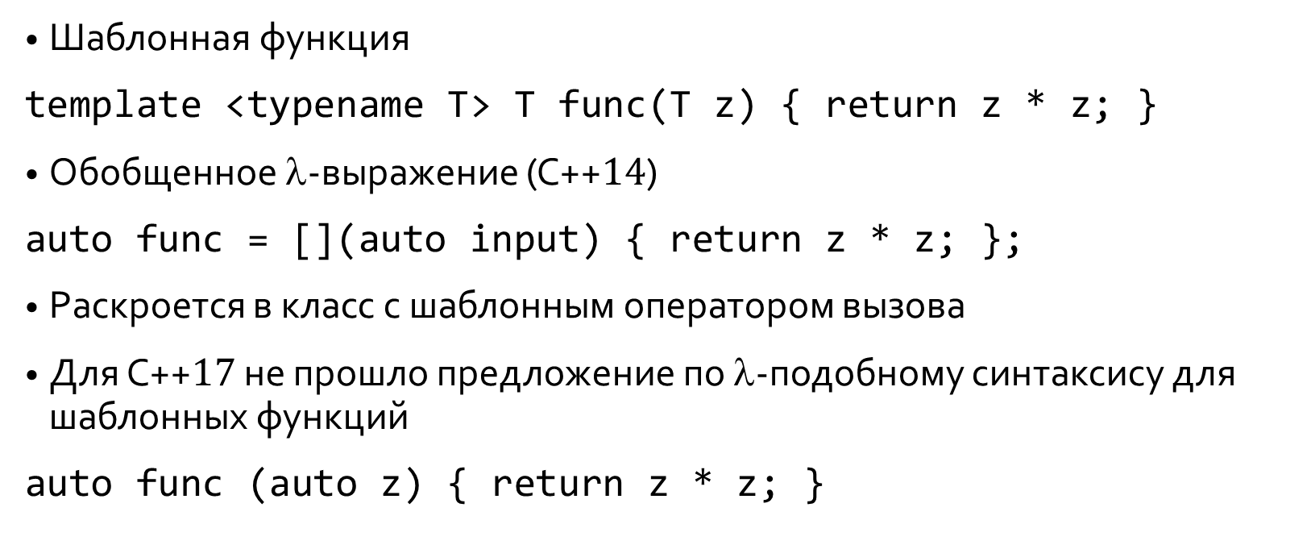
Обобщённые λ-выражения
Шаблонная функция
template <typename T> T func(T z) { return z * z; }
Обобщенное λ-выражение (C++$14$)
auto func = [](auto input) { return z * z; };
Раскроется в класс с шаблонным оператором вызова
Для C++$17$ не прошло предложение по λ-подобному синтаксису для шаблонных функций
auto func (auto z) { return z * z; }

Slide 18
Задача: пробрасывающая лямбда
forward<T>
T&&
<T>
auto fw_lambda = [](auto f, auto&& param) {
return f(std::forward<???>(param));
};
По сути это прозрачная оболочка:
template <typename F, typename T>
decltype(auto)
transparent (F f, T&& x) {
return f(forward<T>(x));
};

Slide 19
Решение: механика std::forward
auto fw_lambda = [](auto f, auto&& param) {
return f(std::forward<decltype(param)>(param));
};
Это работает как модифицированная оболочка:
template <typename F, typename T>
decltype(auto)
transparent (F f, T&& x) {
return f(forward<T&&>(x));
};
x is rvalue?
std::move(x)

Slide 20
Расширение: вариабельные лямбды
auto transparent = [](auto f, auto&&... param) {
return f(std::forward<decltype(param)>(param)...);
};
int bar (double d, int s);
transparent (bar, 1.0, 1);

Slide 21
Пример: "перегрузка" лямбд
Обычные функции могут быть перегруженными, но с лямбдами простой пример не работает
auto f = [](int i) { печатаем "forint" }; auto f = [](double d) { печатаем "fordbl" }; // Увы
Можно ли сымитировать "перегрузку"?
auto f = make_overload( [](int i) { печатаем "forint" }, [](double d) {печатаем "fordbl" }); f(3); f(3.0);

Slide 22
Реализация "перегрузки"
Первый вариант:
template <typename... F> struct overload : F... { overload(F... f) : F(f)... {} };
template <typename... F> auto make_overload(F... f) { return overload<F...>(f...); }

Slide 23
Реализация "перегрузки"
Первый вариант:
template <typename... F> struct overload : F... { overload(F... f) : F(f)... {} };
template <typename... F> auto make_overload(F... f) { return overload<F...>(f...); }
Увы, он не работает.
operator() каждого предка должен быть введен в контекст потомка using-объявлением (см. пример 05-simplicity.cc)

Slide 24
Менее наивный подход
template<typename F, typename... Fs> struct overload : F, overload<Fs...> { using F::operator(); using overload<Fs...>::operator(); overload(F&& f, Fs&&... fs) : F(move(f)), overload<Fs...>(move(fs)...) {} };
template<typename F> struct overload<F> : F { using F::operator(); overload(F&& f) : F(move(f)) {} };

Slide 25
Одно замечание к хвосту "рекурсии"
template<typename F, typename... Fs> struct overload : F, overload<Fs...>;
Интересно, что "рекурсия" раскрытий завершается специализацией
template<typename F> struct overload<F> : F { using F::operator(); overload(F&& f) : F(move(f)) {} };
Это "анти-CRTP" требуется, поскольку в C++ нет перегрузки классов. Класс с двумя шаблонными параметрами (F, Fs) не может быть "переобъявлен" с одним (F).

Slide 26
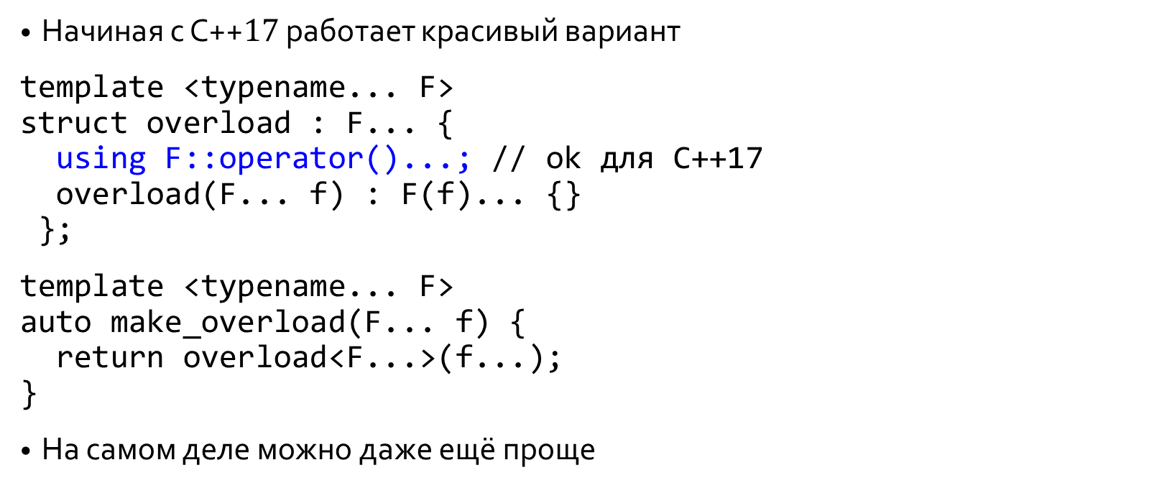
Красота нового стандарта
Начиная с C++$17$ работает красивый вариант
template <typename... F> struct overload : F... { using F::operator()...; // ok для C++17 overload(F... f) : F(f)... {} };
template <typename... F> auto make_overload(F... f) { return overload<F...>(f...); }
На самом деле можно даже ещё проще

Slide 27
Больше красоты нового стандарта
Нам не нужен make_overload так как у нас всегда есть deduction hints
template <typename... F> struct overload : F... { using F::operator()...; };
template<class... Ts> overload(Ts...) -> overload<Ts...>;
Теперь использование ещё симпатичней
auto f = overload { [](int i) { cout << "forint" << endl; }, [](double d) { cout << "fordouble" << endl; } };
f(3); f(3.0);

Slide 28
Обсуждение
Главным недостатком обобщённых λ-выражений против шаблонных функций является невозможность явно указать параметры
template <typename T> T idf (T x) { return x; }
auto result = idf <double> (1); // result == 1.0
В случае обобщённых λ-выражений всегда работает вывод типов
auto idl = [] (auto x) { return x; }
auto result = idl (1); // result == 1
Есть ли другие недостатки?

Slide 29
Constexpr lambdas
Первое что ещё может придти в голову это наличие constexpr функций
К счастью, в 2017 это поправили
auto AddEleven = [](int n) constexpr {return n + 11;};
constexpr auto ae = AddEleven(31);
static_assert(ae == 42, "");
Если этот пример кажется слишком тривиальным, можно найти и со звёздочкой

Slide 30
Пример со звёздочкой*
template <char... c> struct String {};
template <typename F, size_t ... I> constexpr auto string_builder(F f, index_sequence<I...>) { return String<f(I)...>{}; }
#define STRING_TYPE(x) \ string_builder([](size_t i) constexpr { return x[i]; }, \ make_index_sequence<sizeof(x)>{})
Формируем String<'n','o','n','s','e','n','s','e','\0'> как тип n.
auto n = STRING_TYPE("nonsense");
* пример взят из http://playfulprogramming.blogspot.com

Slide 31
Обсуждение
Представление λ-выражения как класса даёт перспективу на что-то большее
struct $0 {
может быть нечто большее здесь?
возвращаемый тип operator () ( аргументы ) { тело }
};

Slide 32
Базовые λ-выражения
Замыкания и захват
Типизация и связывание
Функциональная подсистема

Slide 33
Замыкания (closures)
Обобщенное λ-выражение, возвращающее свой аргумент:
auto Identity = [](auto x) { return x; };
assert (Identity(42) == 42);

Slide 34
Замыкания (closures)
Обобщенное λ-выражение, возвращающее класс-функтор, "запоминающий" аргумент выражения и далее возвращающий всегда его:
auto IdentityF = [](auto x) { struct Closure { decltype(x) x_; decltype(x) operator() () { return x_; } }; return Closure {x}; };
auto t = IdentityF(42);
assert (t() == 42);

Slide 35
Замыкания (closures)
Обобщенное λ-выражение, возвращающее свой аргумент:
auto Identity = [](auto x) { return x; };
Обобщенное λ-выражение, возвращающее λ-выражение, "запоминающее" её аргумент и всегда возвращающее его:
auto Unit = [](auto x) {
return [=]() { return x; }; // struct Closure.$0 { .....
};
[=] это спецификатор захвата всего контекста по значению.

Slide 36
Пример: каррирование
Основная идея: частичная подстановка аргументов
auto add = [](auto x, auto y) { return x + y; }
auto add4 = curry(add, 4);
assert (add4(11) == 15);

Slide 37
Пример: каррирование
Реализация:
template <typename Function, typename... Arguments> auto curry(Function function, Arguments... args) { return [=](auto... rest) { return function(args..., rest...); } }
Частичная подстановка аргументов здесь работает слева направо
auto fam = [](auto x, auto y, auto z) { return x * (y + z); };
auto fam3 = curry(fam, 3); // 3 * (y + z)
auto fa2m3 = curry(fam, 3, 2); // 3 * (2 + z)

Slide 38
Главное правило захвата
Захватывается только локальный нестатический контекст, видимый в точке захвата
int g = 1;
int foo (int b) { int x = 2; static int a = 3; if (b == 4) { int y = 5; auto lam = [=] { return x + y + a + b + g; }; // здесь изменения x, y, b уже не изменят результат // зато изменения a и g -- изменят cout << lam() << endl;

Slide 39
Виды захвата
Захват по значению (по ссылке)
auto fval = [a, b](int x) { return a + b*x; };
auto fref = [&a, &b](int x) { return a + b*x; };

Slide 40
Виды захвата
Захват по значению (по ссылке)
Захват по изменяемому значению (по изменяемой ссылке)
auto fmval = [a](int x) mutable { a += x; };
auto fmref = [&a](int x) mutable { a += x; };

Slide 41
Виды захвата
Захват по значению (по ссылке)
Захват по изменяемому значению (по изменяемой ссылке)
Захват всего контекста по значению (всего контекста по ссылке)
auto faval = [=](int x) { return a + b*x; };
auto faref = [&](int x) { return a + b*x; };
auto fmaval = [=](int x) mutable { a += b*x; };
auto fmaref = [&](int x) mutable { a += b*x; };

Slide 42
Виды захвата
Захват по значению (по ссылке)
Захват по изменяемому значению (по изменяемой ссылке)
Захват всего контекста по значению (всего контекста по ссылке)
Захват по значению (по ссылке) с переименованием (С++14)
auto freval = [la = a](int x) { return la + x; };
auto freref = [&la = a](int x) { return la + x; };

Slide 43
Виды захвата
Захват по значению (по ссылке)
Захват по изменяемому значению (по изменяемой ссылке)
Захват всего контекста по значению (всего контекста по ссылке)
Захват по значению (по ссылке) с переименованием (С++14)
Смешанный захват
auto fmixcap = [=, &la = a](int x) { la += x + b; };

Slide 44
Захват в теле класса
struct Foo { int x_; void func () { [x_] () mutable { x_ += 3; } (); // FAIL [&x_] () mutable { x_ += 3; } (); // FAIL
[=] () mutable { x_ += 3; } (); // OK [&] () mutable { x_ += 3; } (); // OK
[this] () mutable { x_ += 3; } (); // OK
Это работает, поскольку полный захват захватывает this.

Slide 45
Обсуждение
// действуем в локальном контексте
int x = 5;
[&captured = &x] () mutable { captured += 3; } ();
assert (x == ???);
Вопросы:
Всё ли скомпилируется?
Чему будет равен x?

Slide 46
Обсуждение
// действуем в локальном контексте
int x = 5;
[&captured = &x] () mutable { captured += 3; } ();
assert (x == ???);
Ответы:
Нет, так делать нельзя
Попытка изменить адрес локальной переменной могла бы привести к непредсказуемым результатам

Slide 47
Задача: локальный контекст
auto factory (int parameter) { static int a = 0; return [=] (int argument) { static int b = 0; a += parameter; b += argument; return a + b; } }
auto func1 = factory(1); auto func2 = factory(2);
cout << func1(20) << " " << func1(30) << " " << func2(20) << " " << func2(30) << endl;

Slide 48
Решение: локальный контекст
func2
auto factory (int parameter) { static int a = 0; return [=] (int argument) { static int b = 0; a += parameter; b += argument; return a + b; } }
auto func1 = factory(1); auto func2 = factory(2);
cout << func1(20) << " " << func1(30) << " " << func2(20) << " " << func2(30) << endl;
func1
parameter = 1
parameter = 2
a
1
2
4
6
b
20
50
70
100

Slide 49
Constexpr захват
Наличие захвата также создаёт фантастические возможности для λ-выражений времени компиляции
constexpr auto getFactorializer = []{ unsigned int optimization[6] = {1, 1, 2, 6, 24, 120};
auto FacImpl = [=](auto fac, unsigned n){ if (n <= 5) return optimization[n]; return n * fac(fac, n-1); };
return [=](int n){ return FacImpl(FacImpl, n); }; };
Все ли видят режущую глаз нехватку нормальной рекурсии в этом коде?

Slide 50
Базовые λ-выражения
Замыкания и захват
Типизация и связывание
Функциональная подсистема

Slide 51
Типизация лямбд
Лямбда без захвата деградирует к указателю на функцию
typedef int (*fptr_t)();
int test() { fptr_t fptr = [] { return 2; }; return fptr(); }

Slide 52
Типизация лямбд
Лямбда без захвата деградирует к указателю на функцию
typedef int (*fptr_t)();
int test() { fptr_t fptr = [] { return 2; }; return fptr(); }
Иногда это может создавать проблемы
template<typename T> T apply (T (*f)()) { return f(); }
cout << apply ([] { return 2; }) << endl; // FAIL

Slide 53
Типизация лямбд
Лямбда без захвата деградирует к указателю на функцию
typedef int (*fptr_t)();
int test() { fptr_t fptr = [] { return 2; }; return fptr(); }
Иногда это может создавать проблемы
int apply (fptr_t f) { return f(); }
cout << apply (+[] { return 2; }) << endl; // OK

Slide 54
Единая типизация замыканий
auto harder_test(int x, int y){ return [&x, &y] { return x + y; }; }
Тут не вполне ясно что такое auto.

Slide 55
Единая типизация замыканий
auto harder_test(int x, int y){ return [&x, &y] { return x + y; }; }
Тут не вполне ясно что такое auto.
function<int ()> harder_test(int x, int y){ return [&x, &y] { return x + y; }; }
std::function< сигнатура > это единый тип для всех замыканий с данной сигнатурой

Slide 56
Применение std::function
Рекурсия для лямбд:
function<int (int)> factorial = [&] (int i) { return (i == 1) ? 1 : i * factorial(i - 1); };
Вопрос №1: почему тут не сработает auto?
Вопрос №2: зачем тут захват [&] контекста?
Вопрос №3: что будет если сделать захват по значению?

Slide 57
Информация о конкретном типе
Механизм std::function сильно унифицирует типы замыканий
Информация о реальном типе возвращается через target_type
int f (int);
function<int(int)> fn1(f), fn2 ([](int a) {return -a;}), fn3 ([x](int a) {return x-a;}); cout << fn1.target_type().name() << endl << fn2.target_type().name() << endl << fn3.target_type().name() << endl;

Slide 58
Обсуждение
Большая разница между двумя строчками:
auto closure = [x](int a) {return x-a;};
function<int(int)> func = [x](int a) {return x-a;};

Slide 59
Пример: уменьшение связности
class ISurface;
class ViewPort { /* ??? */ callback;
public: pollres poll (); static ViewPort *QueryViewPort (int w, int h, /* ??? */ c); };
Использование:
ViewPort *v = ViewPort::QueryViewPort (xsize, ysize, draw_function);
while (v->poll () == pollres::PROCEED) // тут что-то происходит

Slide 60
Пример: уменьшение связности
class ISurface;
class ViewPort { function<void(ISurface*)> callback;
и так далее
Использование:
auto draw_function = [&parm1, &parm2] (ISurface *s) { draw_real (s, parm1, parm2); };
ViewPort *v = ViewPort::QueryViewPort (xsize, ysize, draw_function);

Slide 61
Провисание ссылок на контекст
function<void()> f;
{ Monitor m; auto k = [&mref = m] { cout << "m = " << m << endl; }; f = k; }
f(); // Boom!

Slide 62
Идея nocopy захвата
struct NC{ NC() = default; NC(NC const&) = delete; NC& operator=(NC const&) = delete; NC(NC&&) = default; };
#define nocopy nocopy_value_ = NC()
function<void()> f; { Monitor m; auto k = [nocopy, &mref = m] { cout << "m = " << m << endl; }; // f = k; // compilation error }

Slide 63
Обсуждение
С точки зрения возможного провисания ссылок, "захват всего" кажется уже не такой хорошей идеей.

Slide 64
Связывание
Простой вариант: каррирование возвращается
void f (int, int, int); function<void()> f_call = bind (f, 1, 2, 3); f_call (); // Equivalent to f (1, 2, 3)

Slide 65
Связывание
Простой вариант: каррирование возвращается
void f (int, int, int); function<void()> f_call = bind (f, 1, 2, 3); f_call (); // Equivalent to f (1, 2, 3)
Преимущество: std::placeholders
using std::placeholders::_1;
function<void(int)> f_call = bind (f, 1, _1, 3); f_call (2); // f (1, 2, 3)

Slide 66
Пример: обращение списка аргументов
using namespace std::placeholders; // for _1, _2, .....
void f (int x, int y, int z);
auto f_rev = bind (f, _3, _2, _1);
assert (f_rev (10, 20, 30) == f (30, 20, 10));

Slide 67
Упражнение
void f(int n1, int n2, int n3, const int& n4, int n5) { cout << n1 << ' ' << n2 << ' ' << n3 << ' ' << n4 << ' ' << n5 << endl; }
using namespace std::placeholders;
int n = 7;
auto f1 = std::bind(f, _2, _1, 42, std::cref(n), n);
n = 10;
f1(1, 2, 1001); // что на экране?

Slide 68
Упражнение: ответ
void f(int n1, int n2, int n3, const int& n4, int n5) { cout << n1 << ' ' << n2 << ' ' << n3 << ' ' << n4 << ' ' << n5 << endl; }
using namespace std::placeholders; // for _1, _2, ... int n = 7; auto f1 = std::bind(f, _2, _1, 42, std::cref(n), n); n = 10; f1(1, 2, 1001); // 2, 1, 42, 10, 7

Slide 69
Заглядывая вперед
uniform_int_distribution<> d(0, 10);
default_random_engine e;
function<int()> rnd = bind(d, e);

Slide 70
Обсуждение
Майерс не советовал использовать bind
uniform_int_distribution<> d(0, 10);
default_random_engine e;
function<int()> rnd = [=]() { return d(e); }

Slide 71
Базовые λ-выражения
Замыкания и захват
Типизация и связывание
Функциональная подсистема

Slide 72
Унифицированная запись функций
Привычный синтаксис
auto foo (double, float, long long) -> int;
Но с учетом каррирования и bind, возможно частичное применение
curry (foo, 1.0) -> функция auto (float, long long) -> int
С учётом всех частичных применений, сигнатура функции
foo :: double -> float -> long long -> int
Это не корректный C++ код но он удобен для объяснения некоторых вещей

Slide 73
Последовательность исполнения
y = buz (foo (), bar ())
x = foo (); z = bar (); y = buz (x, z); // State
x = foo () && z = bar () && y = buz (x, z); // Maybe
x = foo () ⇒ z = bar () ⇒ y = buz (x, z); // General monad

Slide 74
Монады
Монада вообще требует трёх функций:
(>>=) :: m a -> (a -> m b) -> m b
(>>) :: m a -> m b -> m b (по умолчанию a >> b = a >>= \_ -> b)
wrapup :: a -> m a
Должны соблюдаться три монадических закона
wrapup a >>= k == k a
m >>= wrapup == m
m >>= (\x -> k x >>= h) == (m >>= k) >>= h
Основная идея (wrapup a) >>= f1 >>= f2 >>= f3 >> f4

Slide 75
Примеры монад
State. Для C++ это семантика ";" т.е. простая последовательность.
IO. Упорядочение побочных эффектов при вводе и выводе
Maybe. Если прошлое вычисление успешно, проводится следующее вычисление, иначе вся цепочка игнорируется
Either. Почти как Maybe, но позволяет обработку по второй ветке
Continuation. Комбинирует цепочки отложенных вычислений
List. При пустом списке вычисления прерываются, при непустом он отдается следующему поэлементному обработчику.

Slide 76
Функциональный список
auto List = [](auto ... xs) { return [=](auto access) { return access(xs...); }; };
auto head = [](auto xs) { return xs([](auto first, auto ... rest) { return first; }); };
auto tail = [](auto xs) { return xs([](auto first, auto ... rest) { return List(rest...); }); };
auto length = [](auto xs) { return xs([](auto ... z) { return sizeof...(z); }); };
auto three = length(List(1, '2', "3"));

Slide 77
Fmap
Функтор fmap: применяет функцию (первый аргумент) к списку (второй аргумент) поэлементно.
fmap: (a -> b) -> list[a] -> list[b]
auto fmap = [](auto func) { return [func] (auto alist) { return alist([func](auto ... xs) { return List(func(xs)...); }); }; };
auto twice = [](auto i) { return 2*i; }; auto l1 = List(1, 2, 3, 4); auto l2 = fmap(twice)(l1);

Slide 78
Домашняя наработка
Функтор flatmap: применяет функцию к списку поэлементно, но результат каждой функции список, а общий результат -- единый список, сконкатенированный из полученных
flatmap: (a -> list[b]) -> list[a] -> list[b]
auto flatmap = [](auto func) { return [func](auto alist) { return alist([func](auto... xs) {return flatten(func, xs...);}); }; };
Дома: написать функцию flatten auto pair = [](auto i) { return List(-i, i); }; auto l4 = List(1, 2, 3); auto l5 = flatmap(pair)(l4);

Slide 79
Итоговая монада
template <class LIST, class Func> auto operator > (LIST l, Func f) { return fmap(f)(l); }
template <class LIST, class Func> auto operator >= (LIST l, Func f) { return flatmap(f)(l); }
auto l7 = List(1, 2, 3) >= pair > print;

Slide 80
Обсуждение
Можем ли мы здесь применить constexpr лямбды и перенести все вычисления на этап компиляции?

Slide 81
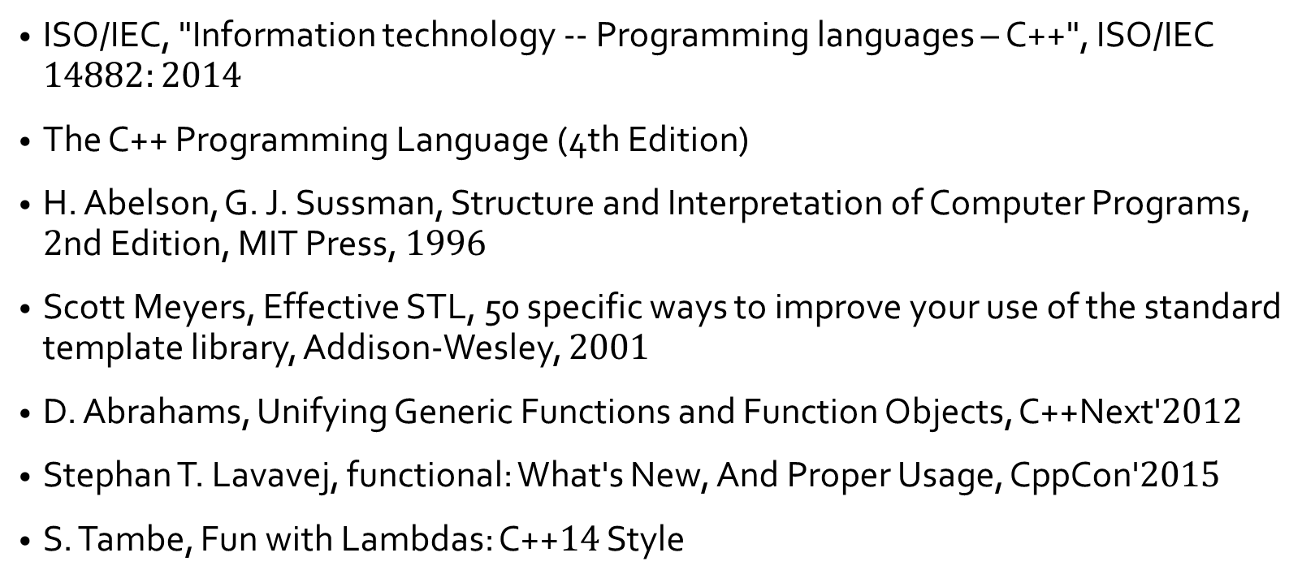
Литература
ISO/IEC, "Information technology -- Programming languages – C++", ISO/IEC $14882:2014$
The C++ Programming Language (4th Edition)
H. Abelson, G. J. Sussman, Structure and Interpretation of Computer Programs, $2$nd Edition, MIT Press, $1996$
Scott Meyers, Effective STL, 50 specific ways to improve your use of the standard template library, Addison-Wesley, $2001$
D. Abrahams, Unifying Generic Functions and Function Objects, C++Next'$2012$
Stephan T. Lavavej, functional: What's New, And Proper Usage, CppCon'$2015$
S. Tambe, Fun with Lambdas: C++$14$ Style

